Slide 1


Slide 2

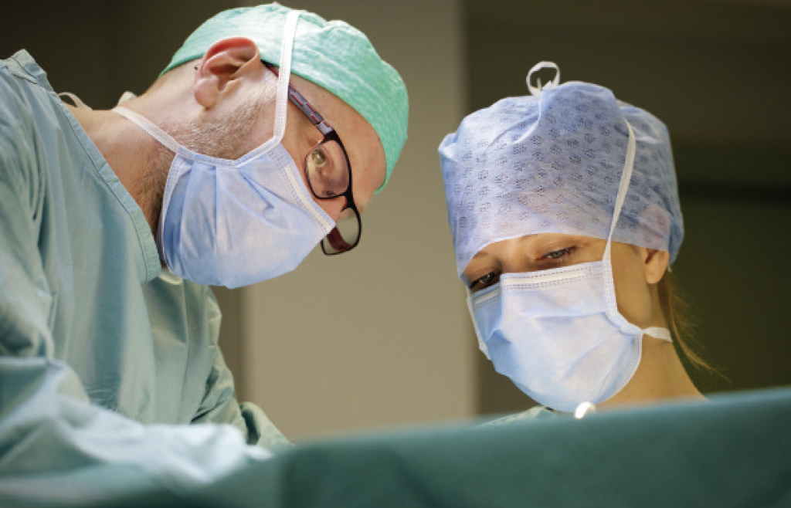
Association des pharmaciens hospitaliers Ι 24/09/2020
Centre Hospitalier de Luxembourg
LA STOMATHERAPIE :
SOINS AUX PORTEURS DE STOMIE
PAR WEITZ NICOLAS

Slide 3
Association des pharmaciens hospitaliers Ι 24/09/2020
Centre Hospitalier de Luxembourg
PLAN DU COURS
La stomie : De quoi s’agit-il ?
L’historique
Les interventions chirurgicales principales
Les types de stomie
Le marquage
Les matériels et les protecteurs cutanés
Les soins aux patients :
  Le Post OP et sa surveillance
  Réalisation d’un soins
  Les complications : Précoses et tardives
  L’irrigation colique
  L’urostomie

Slide 4

Association des pharmaciens hospitaliers Ι 24/09/2020
Centre Hospitalier de Luxembourg
De quoi s’agit-il ?
Le mot stomie vient du grec «stoma», qui signifie «bouche» ou «orifice».
Ainsi, une dérivation des voies urinaires est une urostomie, une dérivation de l’intestin grêle se nomme une iléostomie, et celle du gros intestin s’appelle une colostomie.

Slide 5
Association des pharmaciens hospitaliers Ι 24/09/2020
Centre Hospitalier de Luxembourg
L’historique
Margareth WHITE fût considérée comme la première patiente stomisée de l’histoire.
William CHESELDEN fût le chirurgien qui l’opéra vers 1780.
Dans un premier temps en toile, puis en cuir, des sacs étaient confectionnés pour recueillir les selles.
Il s’écoulera presque 200 ans avant que les patients porteurs d’une stomie puissent avoir une vie normale.

Slide 6
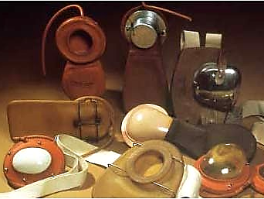
Association des pharmaciens hospitaliers Ι 24/09/2020
Centre Hospitalier de Luxembourg
En toile, puis en cuir…

Slide 7
Association des pharmaciens hospitaliers Ι 24/09/2020
Centre Hospitalier de Luxembourg
Les interventions chirurgicales principales
L’intervention de Hartmann
L’intervention de Bricker

Slide 8
Association des pharmaciens hospitaliers Ι 24/09/2020
Centre Hospitalier de Luxembourg
L’intervention de Hartmann
Elle consiste en l’ablation du colon gauche avec mise en place d’une colostomie. Le segment distal (en général le haut rectum) est suturé et laissé dans le ventre.
Elle est pratiquée lorsque, après l’ablation du colon gauche, le rétablissement de la continuité par anastomose colo-rectale apparait risquée. (occlusion en urgence, péritonite, cancer colon avec abcès)

Slide 9
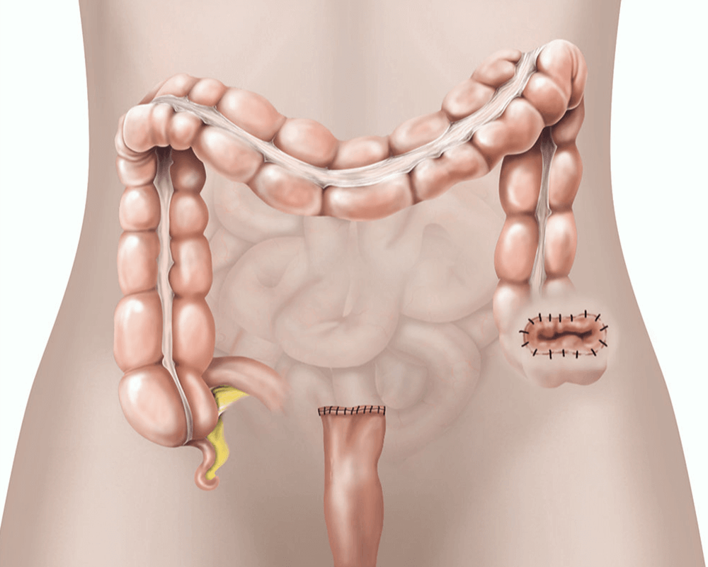
Association des pharmaciens hospitaliers Ι 24/09/2020
Centre Hospitalier de Luxembourg
Opération de HARTMANN

Slide 10
Association des pharmaciens hospitaliers Ι 24/09/2020
Centre Hospitalier de Luxembourg
L’intervention de Bricker
Les uretères qui sortent des reins sont abouchés à un segment d’intestin grêle qui a été isolé; il est alors utilisé comme canal de passage (conduit iléal).
L’extrémité ouverte du segment d’intestin débouche ensuite vers l’extérieur à travers la paroi abdominale, à un emplacement approprié.

Slide 11
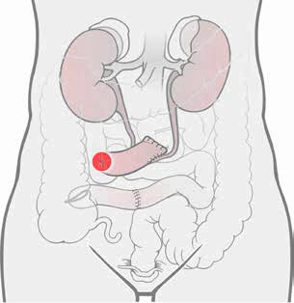
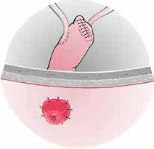
Association des pharmaciens hospitaliers Ι 24/09/2020
Centre Hospitalier de Luxembourg
Opération de BRICKER

Slide 12
Association des pharmaciens hospitaliers Ι 24/09/2020
Centre Hospitalier de Luxembourg
Les types de stomie
L’iléostomie
La colostomie transverse
La colostomie sigmoïde
L’urostomie

Slide 13
Association des pharmaciens hospitaliers Ι 24/09/2020
Centre Hospitalier de Luxembourg
L’iléostomie
Une iléostomie est pratiquée sur l’intestin grêle jusqu’à la jonction avec le caecum.
Les selles sont de consistance liquides à semi-liquides et contiennent des enzymes digestives qui risquent d'irriter la peau autour de la stomie.
Vidange de la stomie quatre à six fois par jour.

Slide 14
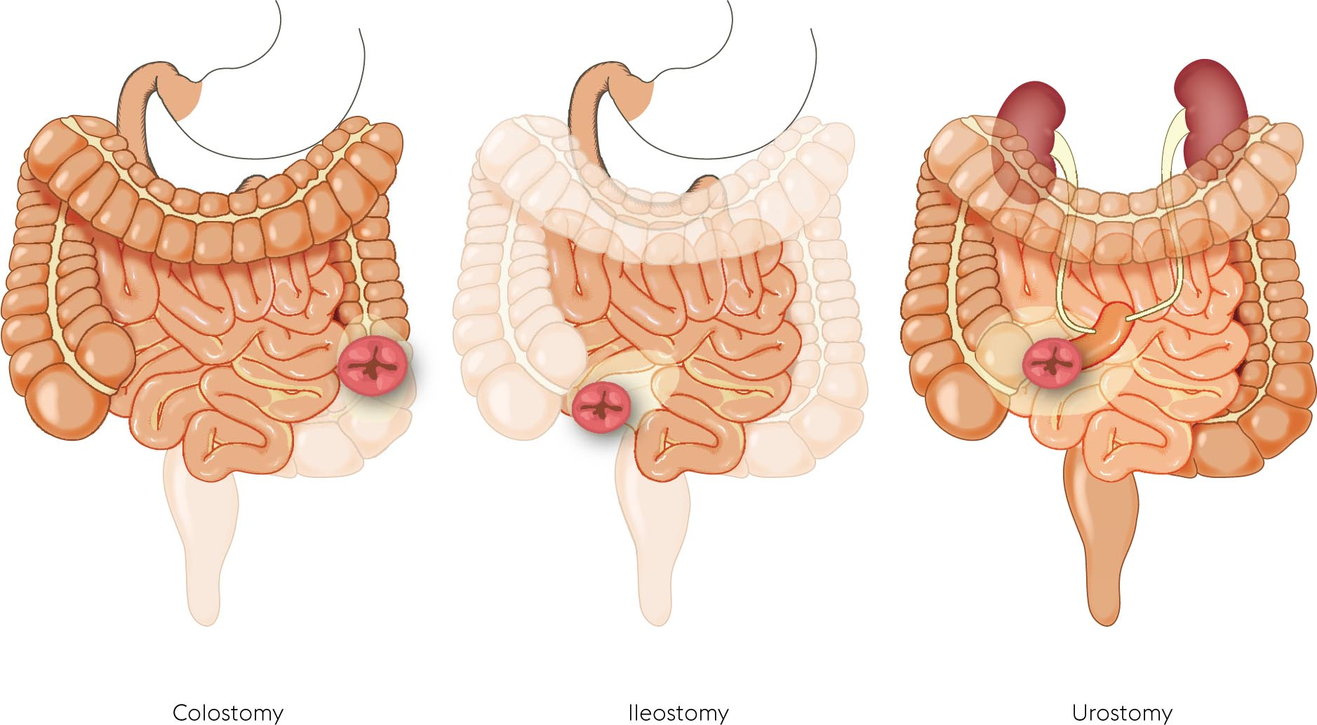
Association des pharmaciens hospitaliers Ι 24/09/2020
Centre Hospitalier de Luxembourg
L’iléostomie

Slide 15
Association des pharmaciens hospitaliers Ι 24/09/2020
Centre Hospitalier de Luxembourg
La colostomie transverse
Une colostomie transversale est pratiquée sur le côlon transverse.
Les selles sont généralement liquides à semi moulées (pâteuses), le côlon aura absorbé une partie de l'eau des selles.
Vidange deux à quatre fois par jour

Slide 16
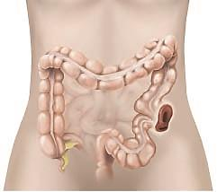
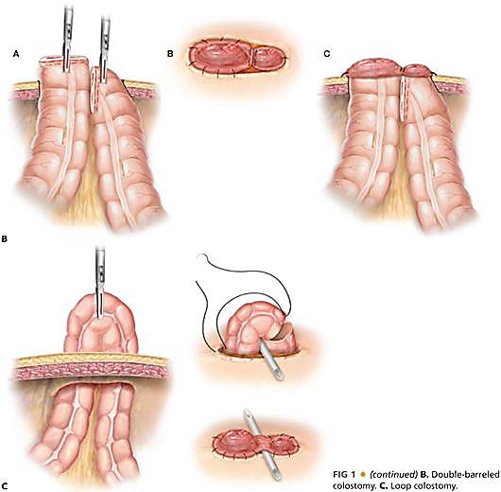
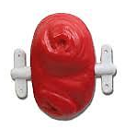
Association des pharmaciens hospitaliers Ι 24/09/2020
Centre Hospitalier de Luxembourg
La colostomie transverse

Slide 17
Association des pharmaciens hospitaliers Ι 24/09/2020
Centre Hospitalier de Luxembourg
La colostomie du sigmoïde
Une colostomie sigmoïdienne est pratiquée sur le côlon sigmoïde.
Les selles d'une colostomie sigmoïde sont moulées, l'eau contenue dans les matières fécales a été absorbée dans le côlon.
Vidange ou changement de poche une ou deux fois par jour.

Slide 18
Association des pharmaciens hospitaliers Ι 24/09/2020
Centre Hospitalier de Luxembourg
La colostomie du sigmoïde

Slide 19
Association des pharmaciens hospitaliers Ι 24/09/2020
Centre Hospitalier de Luxembourg
L’urostomie
Ecoulement des urines en continue.
Urines légèrement troubles, présence de mucus (lubrifiant naturel) dans les urines, produit par l’intestin.
En post op, présence de sondes urétérales (dans chaque rein)

Slide 20
Association des pharmaciens hospitaliers Ι 24/09/2020
Centre Hospitalier de Luxembourg
Urostomie
20

Slide 21
Association des pharmaciens hospitaliers Ι 24/09/2020
Centre Hospitalier de Luxembourg
Le marquage
Il est important que l’emplacement de la stomie sur la peau soit minutieusement choisi et marqué avant l’opération. Il doit être bien visible du patient, loin des plis cutanés et des bords osseux (côtes, crête iliaque), pour faciliter les soins et l’autonomie du patient. Le repérage de la futur stomie se réalise en position couchée, debout et assise.
21

Slide 22
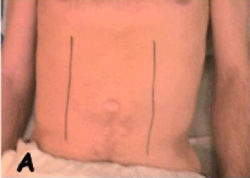
Association des pharmaciens hospitaliers Ι 24/09/2020
Centre Hospitalier de Luxembourg
Visualisation des muscles grand droit
22

Slide 23
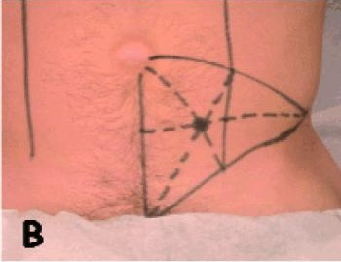
Association des pharmaciens hospitaliers Ι 24/09/2020
Centre Hospitalier de Luxembourg
Marquage colostomie
23

Slide 24
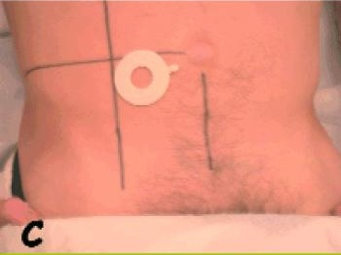
Association des pharmaciens hospitaliers Ι 24/09/2020
Centre Hospitalier de Luxembourg
Marquage iléo et urostomie
24

Slide 25
Association des pharmaciens hospitaliers Ι 24/09/2020
Centre Hospitalier de Luxembourg
Le matériel et les protecteurs cutanés
La stomathérapeute va conseiller le type de poche le mieux adapté à la stomie en présentant plusieurs modèles, le patient aura donc le choix de son appareillage.
25

Slide 26
Association des pharmaciens hospitaliers Ι 24/09/2020
Centre Hospitalier de Luxembourg
Le matériel et les protecteurs cutanés
  Système 1 pièce
    Poche vidable : Tous les 2 jours
    Poche fermée : 1-2 fois par jour selon besoin
26

Slide 27
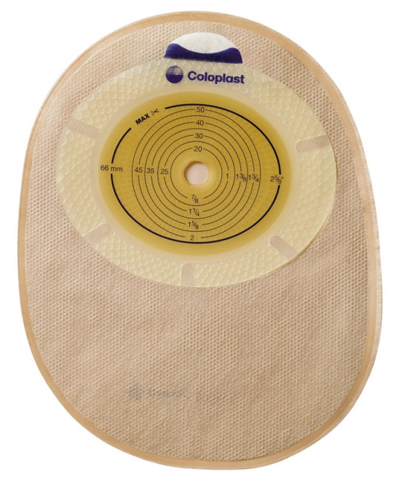
Association des pharmaciens hospitaliers Ι 24/09/2020
Centre Hospitalier de Luxembourg
Système 1 pièce fermée
27

Slide 28
Association des pharmaciens hospitaliers Ι 24/09/2020
Centre Hospitalier de Luxembourg
  Système 2 pièces
    Plaque/support : Tous les 2-4 jours
    Poche vidable : Tous les 1-3 jours
    Poche fermée : 1-2 fois par jour selon besoin
28

Slide 29
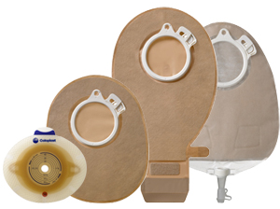
Association des pharmaciens hospitaliers Ι 24/09/2020
Centre Hospitalier de Luxembourg
Système 2 pièces (poche fermée, vidable et uro)
29

Slide 30
Association des pharmaciens hospitaliers Ι 24/09/2020
Centre Hospitalier de Luxembourg
Protecteurs cutanés
Protecteur cutané en pâte :
  Avec ou sans alcool
  Font office de joints d’étanchéité
  protection cutanée des effluents
  ne pas utiliser lors d’urostomie (la pâte se délite)
30

Slide 31
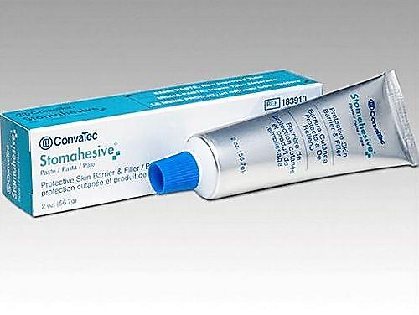
Association des pharmaciens hospitaliers Ι 24/09/2020
Centre Hospitalier de Luxembourg
Protecteur cutané en pâte
31

Slide 32
Association des pharmaciens hospitaliers Ι 24/09/2020
Centre Hospitalier de Luxembourg
Protecteur cutané en spray :
  Renforce une peau fragilisé
  Créé un film isolant
32

Slide 33
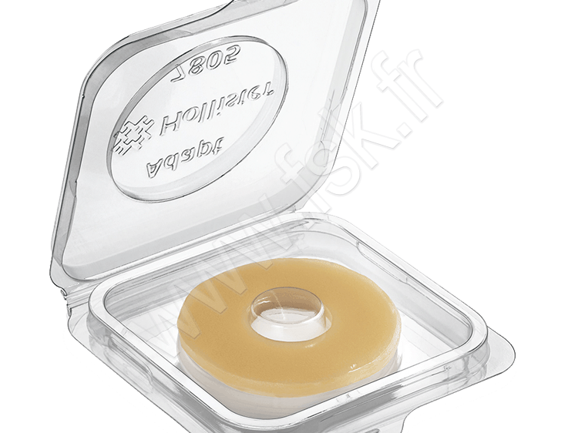
Association des pharmaciens hospitaliers Ι 24/09/2020
Centre Hospitalier de Luxembourg
Protecteur cutané en anneau
33

Slide 34
Association des pharmaciens hospitaliers Ι 24/09/2020
Centre Hospitalier de Luxembourg
Protecteur cutané en poudre :
  absorption des suintements pour permettre l’adhésivité des protecteurs cutanés
  séchage de la pâte de protecteur cutané
34

Slide 35
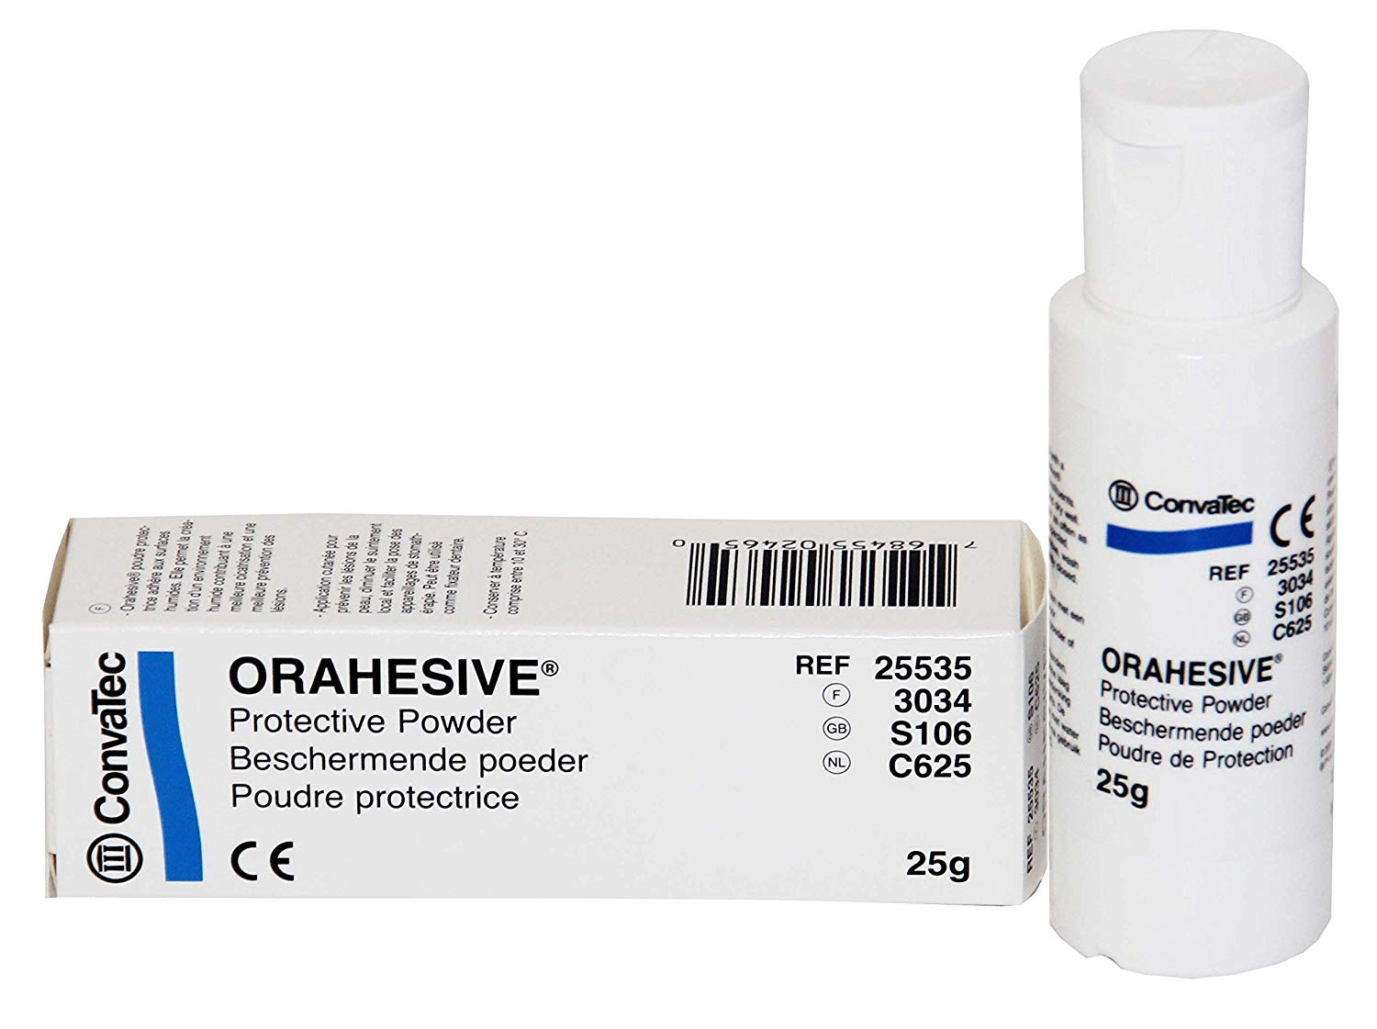
Association des pharmaciens hospitaliers Ι 24/09/2020
Centre Hospitalier de Luxembourg
Protecteur cutané en poudre
35

Slide 36
Association des pharmaciens hospitaliers Ι 24/09/2020
Centre Hospitalier de Luxembourg
Protecteur cutané en anneau :
  Permet de combler des plis cutanés ou creux
  Protection cutanée des effluents
  A utiliser si nécessaire en présence d’une urostomie
36

Slide 37
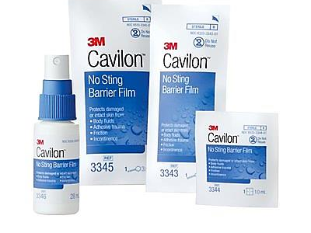
Association des pharmaciens hospitaliers Ι 24/09/2020
Centre Hospitalier de Luxembourg
Protecteur cutané en spray
37

Slide 38
Association des pharmaciens hospitaliers Ι 24/09/2020
Centre Hospitalier de Luxembourg
Protecteur cutané en anneau :
  Permet de combler des plis cutanés ou creux
  Protection cutanée des effluents
  A utiliser si nécessaire en présence d’une urostomie
38

Slide 39
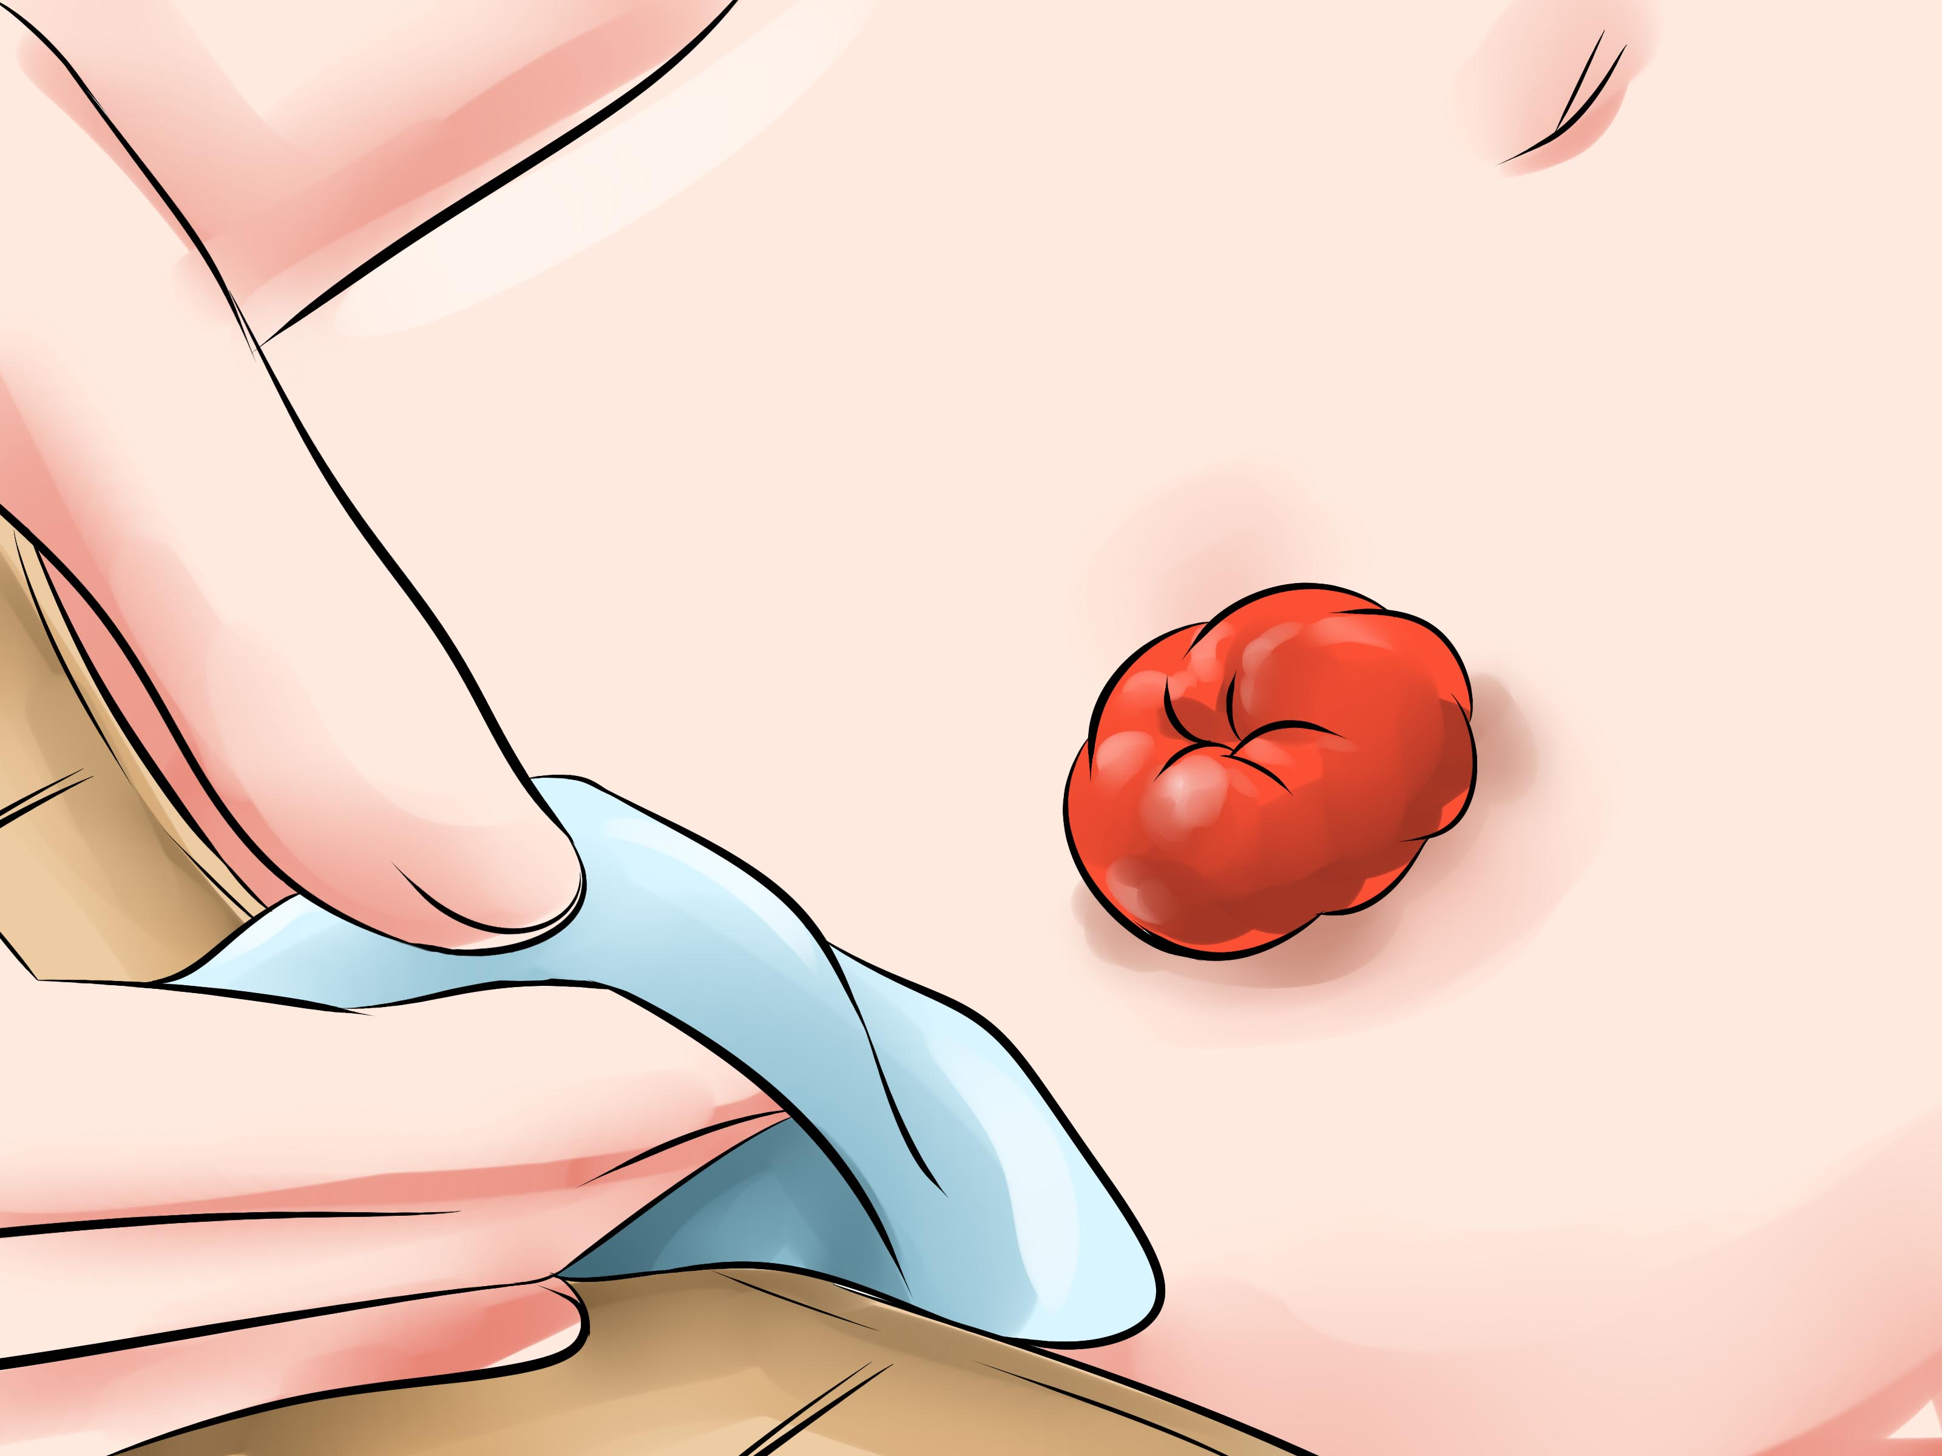
Association des pharmaciens hospitaliers Ι 24/09/2020
Centre Hospitalier de Luxembourg
Les soins aux patients
39

Slide 40
Association des pharmaciens hospitaliers Ι 24/09/2020
Centre Hospitalier de Luxembourg
Le Post OP et sa surveillance :
  Faire le soin en respectant l’intimité du patient
  Séparer les soins de plaie opératoire des soins de la stomie
  Pratiquer un soin propre mais pas stérile : Proscrire l’utilisation de substances telles que : benzine, alcool, teintures, pommades (risque d’allergies et/ou décollement de l’appareillage)
  En postopératoire immédiat, utiliser un support 2 pièces POST OP : poche vidable transparente et sans filtre (pour observer la reprise du transit = gaz)
NB : les douches peuvent se faire avec la poche en place
40

Slide 41
Association des pharmaciens hospitaliers Ι 24/09/2020
Centre Hospitalier de Luxembourg
Surveillances
Surveiller l’aspect de la stomie : couleur, forme, œdème
Surveiller les points de suture, la peau péristomiale
Surveiller la reprise du transit : gaz, quantité et qualité des effluents
Vérifier l’étanchéité de l’appareillage
Débuter l’enseignement au patient
41

Slide 42
Association des pharmaciens hospitaliers Ι 24/09/2020
Centre Hospitalier de Luxembourg
Réalisation du soin
vider la poche (si vidable)
décoller la poche lentement de haut en bas
pour prévenir l’écoulement d’effluents, garder une compresse sur l’orifice de la stomie
nettoyer la stomie et la peau péristomiale à l’eau avec des compresses non stériles
sécher délicatement et soigneusement la peau avec des compresses non stériles
si nécessaire raser le pourtour de la stomie à la tondeuse électrique
contrôler le diamètre de la stomie, la découpe de la plaque doit être supérieure de 3 à 5 mm au diamètre de la stomie
découper la plaque de base selon la forme de la stomie
42

Slide 43
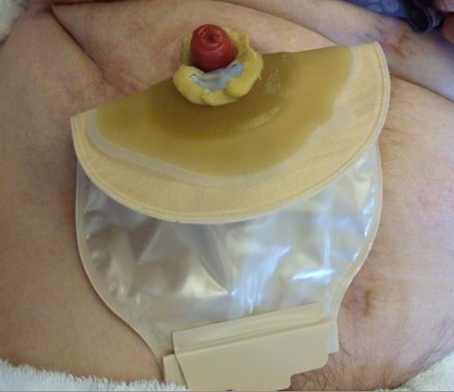
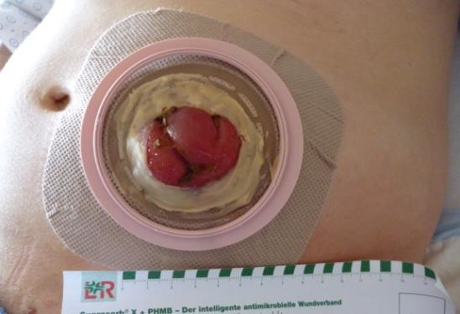
Association des pharmaciens hospitaliers Ι 24/09/2020
Centre Hospitalier de Luxembourg
43

Slide 44
Association des pharmaciens hospitaliers Ι 24/09/2020
Centre Hospitalier de Luxembourg
Les complications
Précoses :
  L’hémorragie
  La désinsertion (lâchage de la stomie soit partielle soit totale)
  La nécrose
44

Slide 45
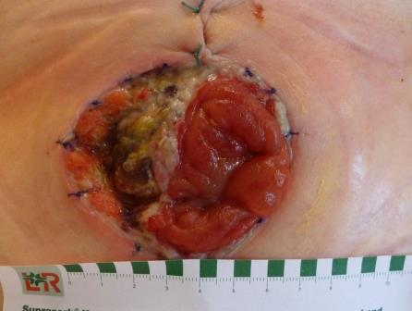
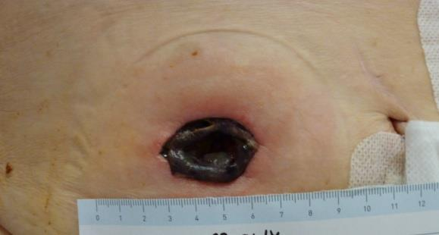
Association des pharmaciens hospitaliers Ι 24/09/2020
Centre Hospitalier de Luxembourg
45

Slide 46
Association des pharmaciens hospitaliers Ι 24/09/2020
Centre Hospitalier de Luxembourg
Les complications
Tardives :
  Eventration péristomiale
  Prolapsus
  Sténose
46

Slide 47
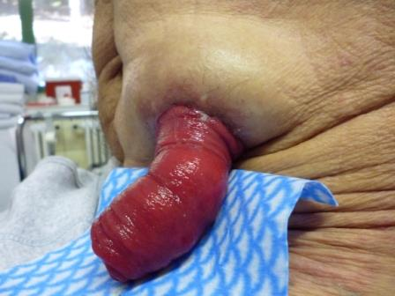
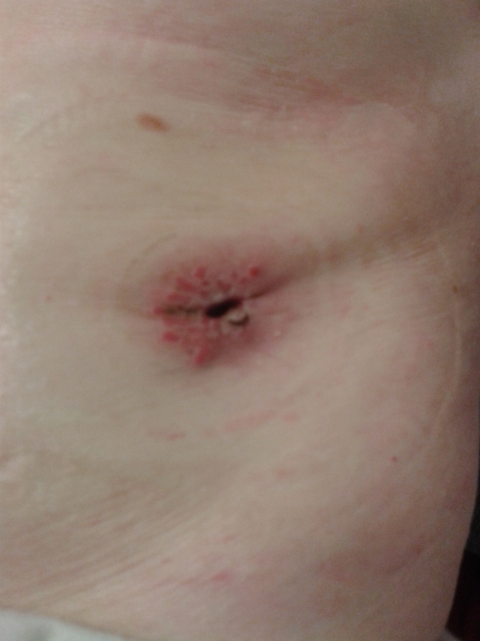
Association des pharmaciens hospitaliers Ι 24/09/2020
Centre Hospitalier de Luxembourg
47

Slide 48
Association des pharmaciens hospitaliers Ι 24/09/2020
Centre Hospitalier de Luxembourg
L’irrigation colique
L’introduction d’un liquide par la stomie est toujours sur prescription médicale
L’irrigation colique est une méthode qui consiste à effectuer un lavement par la colostomie
afin de permettre de vider entièrement l’intestin de son contenu pour 48h à 72h.
Cette technique s’adresse exclusivement aux porteurs d’une colostomie terminale gauche définitive.
C’est l’infirmière stomathérapeute qui initie le patient à cet apprentissage.
48

Slide 49
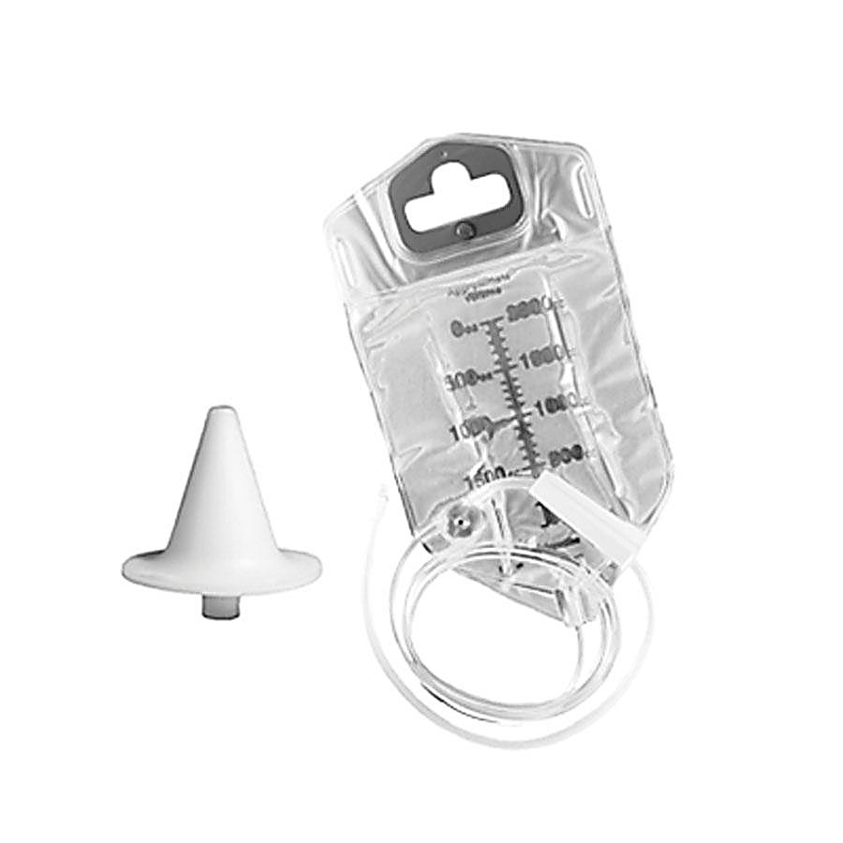
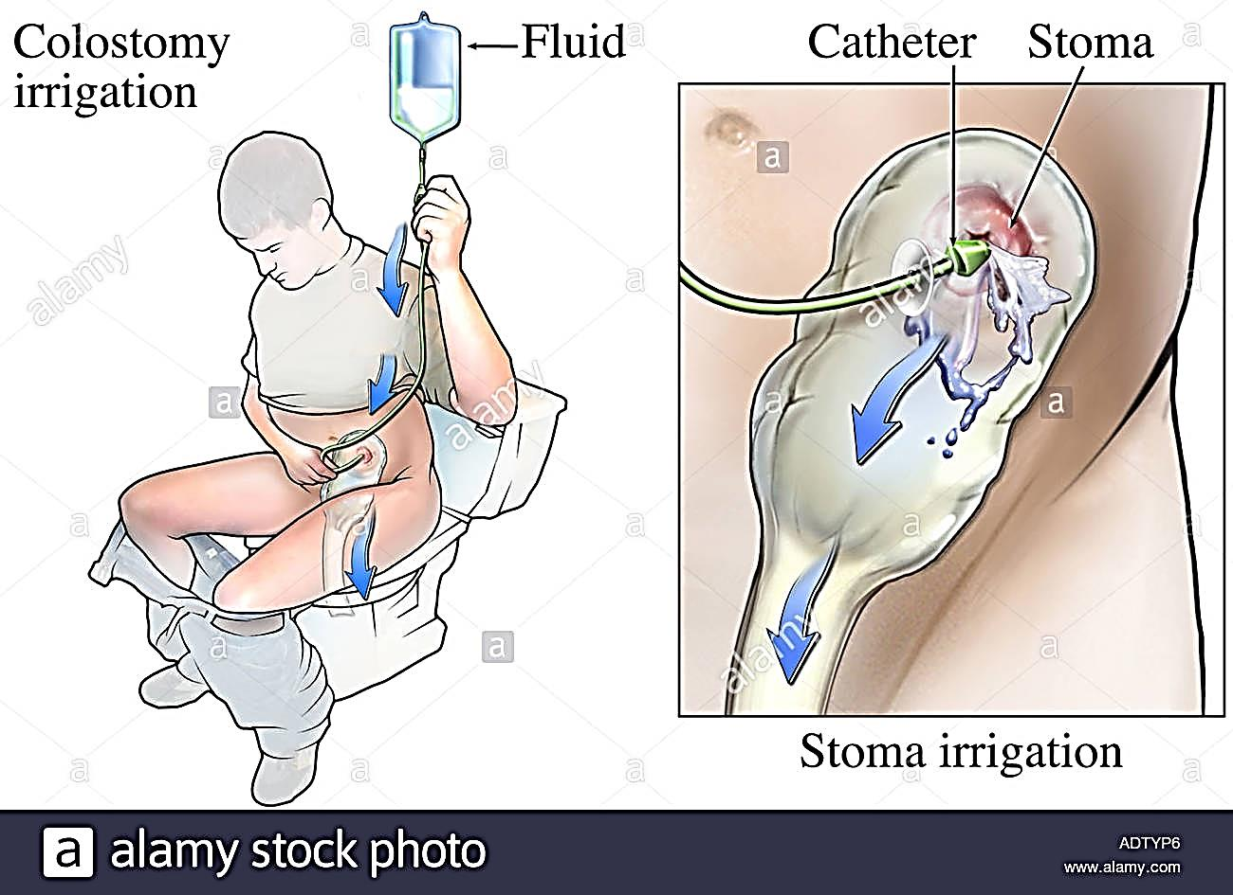
Association des pharmaciens hospitaliers Ι 24/09/2020
Centre Hospitalier de Luxembourg
49

Slide 50
Association des pharmaciens hospitaliers Ι 24/09/2020
Centre Hospitalier de Luxembourg
L’urostomie
Même soins que les entérostomies (poche avec un anti-reflux)
Utilisation d’une compresse roulée pour récolter les urines lors du changement
La complication principale est la formation de cristaux de phosphate lié à l’alcalinité des urines :
  mesurer le pH urinaire, augmenter les boissons, acidifier les urines (canneberge)
  soins de stomie à l’eau vinaigrée (1/3 vinaigre blanc et 2/3 d’eau) jusqu’à disparition des cristaux
50

Slide 51
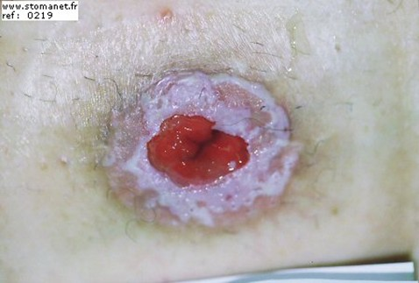
Association des pharmaciens hospitaliers Ι 24/09/2020
Centre Hospitalier de Luxembourg
Précipitations de cristaux phosphocalciques
51

Slide 52
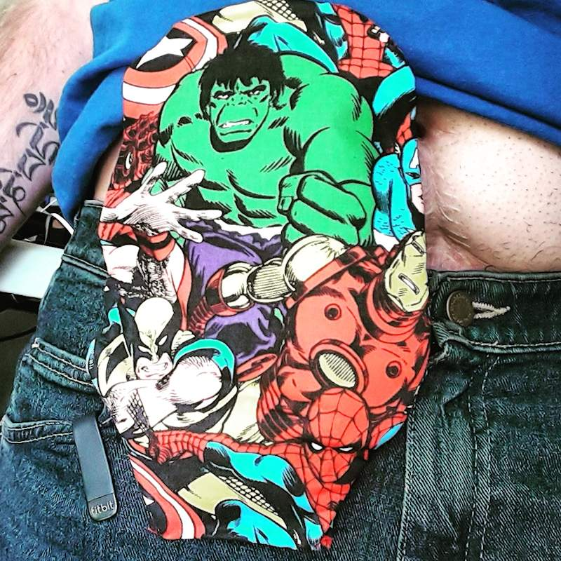
Association des pharmaciens hospitaliers Ι 24/09/2020
Centre Hospitalier de Luxembourg
MERCI POUR VOTRE ATTENTION
52

